Slide 1
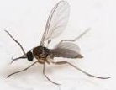
Le moucheron
Le plus souvent il vole en grand nombre
Les œufs sont pondus en masse au-dessus de l'eau ou attachés à la végétation aquatique
Je suis un insecte minuscule et volant du sous-ordre des diptères Nematocera
En Suisse on m’appelle Mouchillon
Ils aiment les lieux humides
Les adultes vivent environ une semaine et demie de plus
Une femelle moucheron peut pondre jusqu'à 1 000 œufs
LTDK d’après

Slide 2
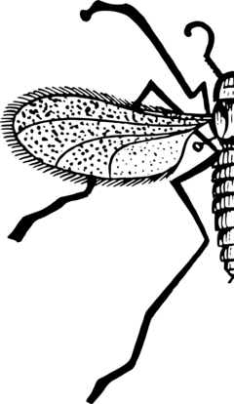
Le moucheron
LTDK d’après
www.supercoloring.com

